Slide 1
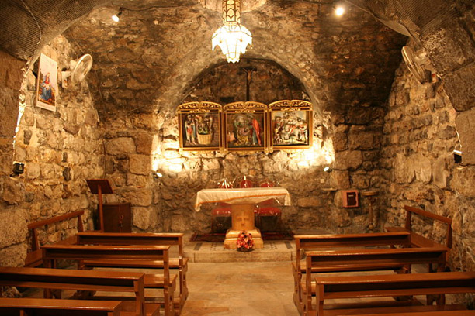
تاريخ الكنيسة الآسيوية
كنيسة القديس حنانيا، دمشق، سوريا
ستيف نيكولاس, معهد كلمة حياة الكتاب المقدس, جزيرة جيجو، كوريا• متوفر على BibleStudyDownloads.org

Slide 2
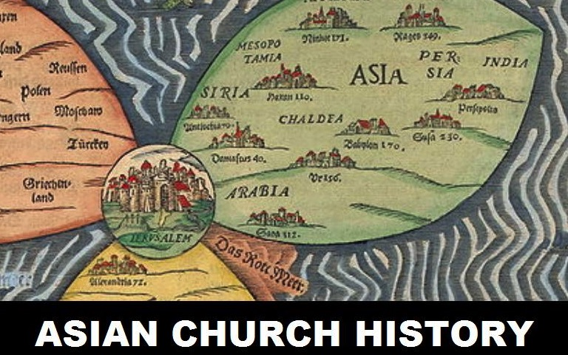
تاريخ الكنيسة الآسيوية

Slide 3
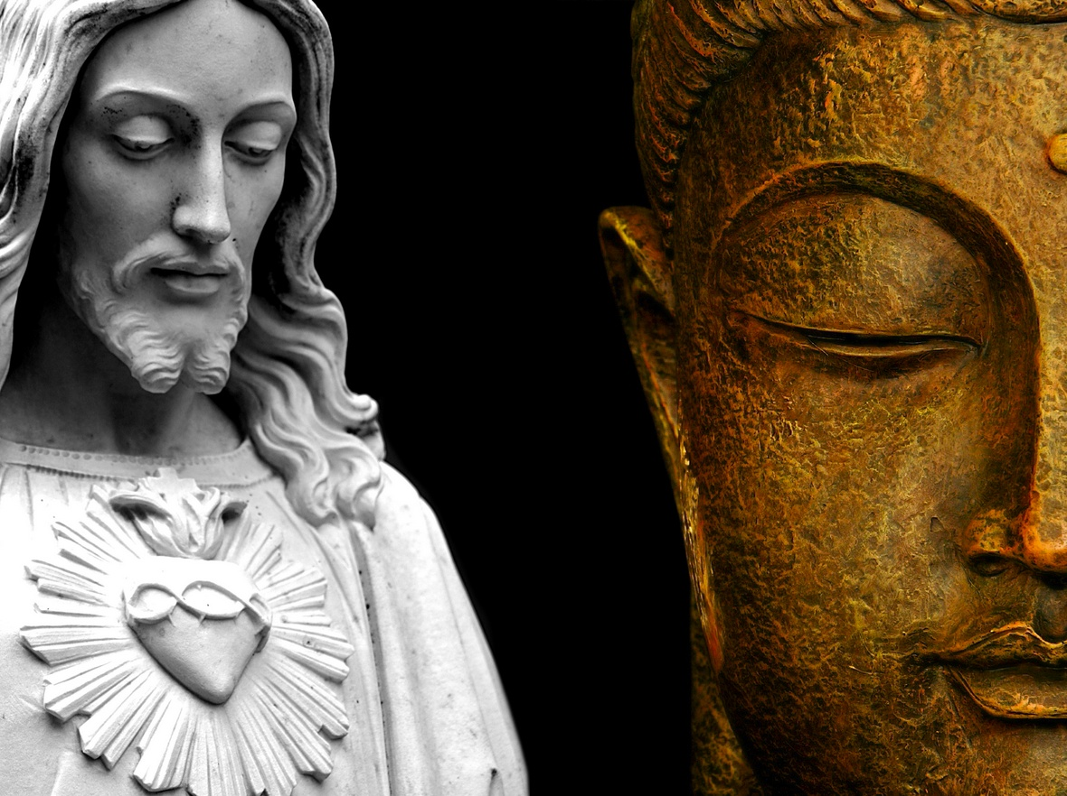
رسالة آسيا إلى أوروبا
أليست آسيا هي مسقط رأس الأنبياء والقديسين العظماء؟ أليست آسيا مكاناً مقدساً للحج بالنسبة لبقية العالم؟ نعم على أرض آسيا انتعش وازدهر الذين عند أقدامهم ينبغي أن يسجد العالم، إن الأديان العظيمة التي أعطت الحياة ولالخلاص للملايين من البشر يرجعون في أوصولهم إلى آسيا.
رسالة من زعيم براهما من البنغال كيشوب شاندرا شسين

Slide 4
رسالة آسيا إلى أوروبا
لكن آسيا ليست مجرد أرض مقدسة ... ففي هذا المكان الواحد يمكنك أن تعد الأنبياء القادة وكل العباقرة الدينيين العظماء في العالم، لا يوجد نبي عظيم ولد خارج حدود آسيا.
رسالة من زعيم براهما من البنغال كيشوب شاندرا سين

Slide 5
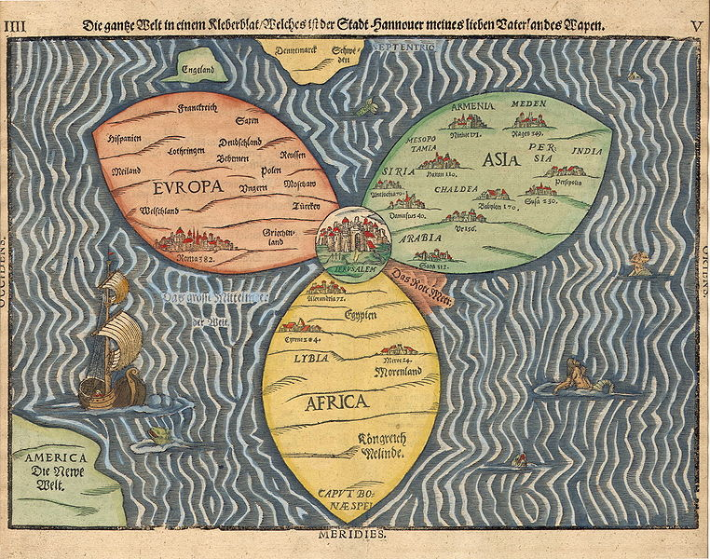
العودة إلى أورشليم

Slide 6

إسرائيل جزء من غرب آسيا
تاريخ المسيحية في آسيا بقلم صامويل هيو موفيت

Slide 7
إسرائيل جزء من غرب آسيا
في التاريخ الأقدم، نجد أن المراكز المسيحية الأولى، أورشليم، أنطاكية وأفسس كانوا في آسيا، أول مبنى كنيسة معروفة كان في آسيا، أول ترجمة للعهد الجديد كانت في آسيا، أول ملك مسيحي، أول شعراء مسيحيون وأول دولة مسيحية كانت كلها في آسيا.
تاريخ المسيحية في آسيا بقلم صامويل هيو موفيت

Slide 8
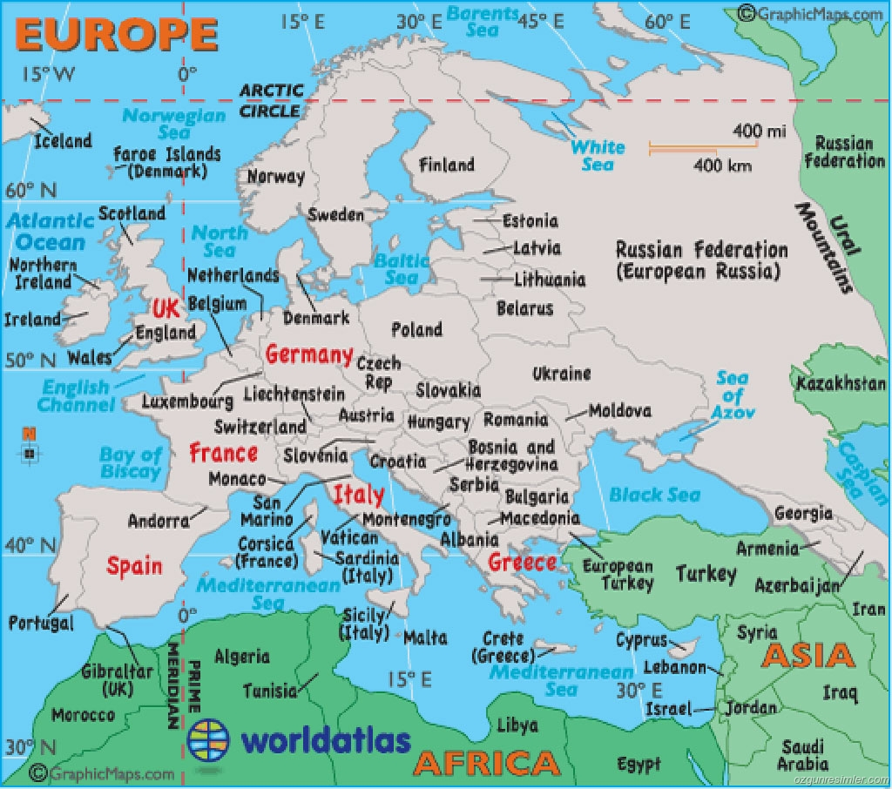
كنيسة الشرق
كنيسة الشرق ليست في أوروبا الشرقية
بل شرق أوروبا في آسيا

Slide 9
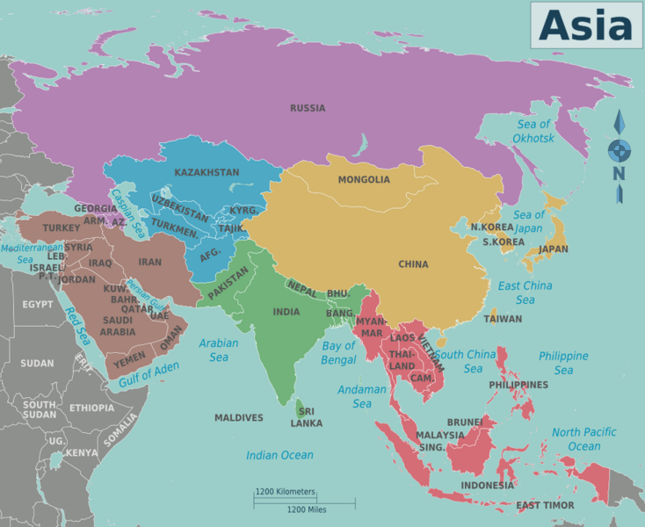
أقاليم آسيا
وسط آسيا
شرق آسيا
غرب آسيا
جنوب آسيا
جنوب شرق آسيا

Slide 10
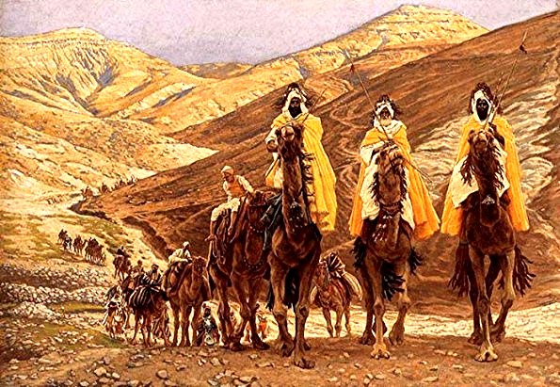
المجوس
يخبرنا التقليد الأشوري أن 12 مجوسياً (مذكورين بالإسم مع أسماء آبائهم) أتوا من مدينة الرها المعاصرة إلى بيت لحم ليروا يسوع، عندما عادوا إلى سوريا أحضروا قصة يسوع معهم.
جيمس تيسو – رحلة المجوس (1894)

Slide 11
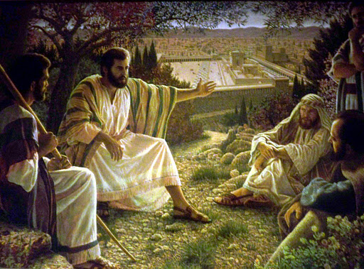
تاريخ الكنيسة الآسيوية
اذهبوا إلى العالم أجمع
واكرزوا بالإنجيل للخليقة كلها
مرقس 16: 15
جبل الزيتون

Slide 12
تاريخ الكنيسة الآسيوية
ولكنكم ستنالون قوة متى حل الروح القدس عليكم وتكونون لي شهوداً في أورشليم وفي كل اليهودية والسامرة وإلى أقصى الأرض.
أعمال 1: 8
جبل الزيتون

Slide 13
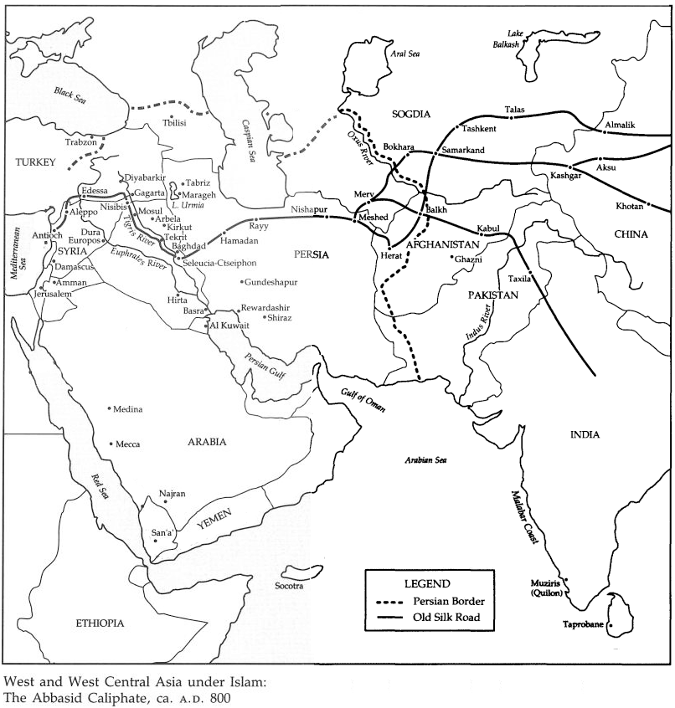
تاريخ الكنيسة الآسيوية
فرثية
مادي
عيلام

Slide 14
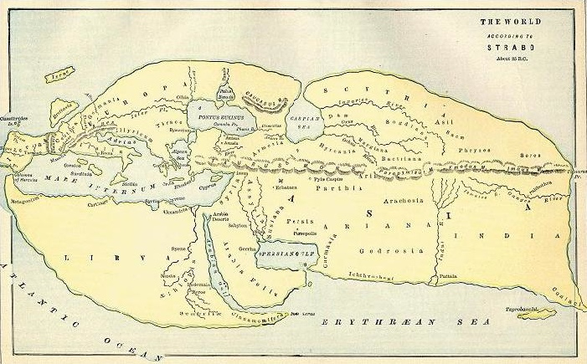
العالم المعروف في القرن الأول كان بشكل رئيسي هو غرب آسيا، شمال إفريقيا وجنوب أوروبا.
خريطة سترابو للعالم (20-25 م)

Slide 15
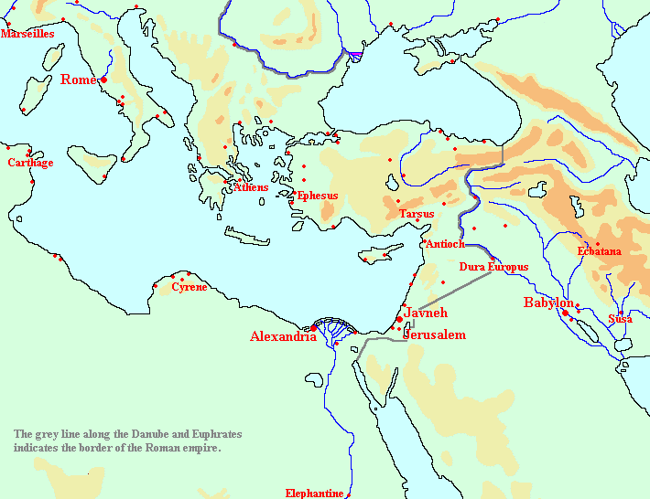
اليهود في الشرق
قد يكون عدد اليهود الذين يعيشون في العالم الفارسي في القرن الأول، وأغلبيتهم في أو قرب مدينة بابل، ما يقارب المليون شخص.

Slide 16
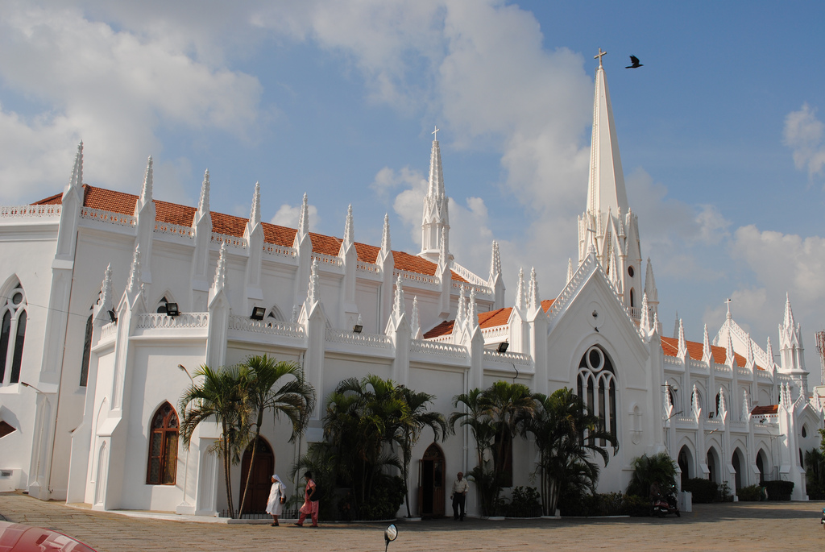
واحد من أقدم وأقوى التقاليد أنه في عام 52 م (ما بين رحلات بولس التبشيرية الثانية والثالثة) أخذ الرسول توما الإنجيل إلى الهند وحتى إلى الصين.
كنيسة القديس توماس، مدراس، الهند

Slide 17
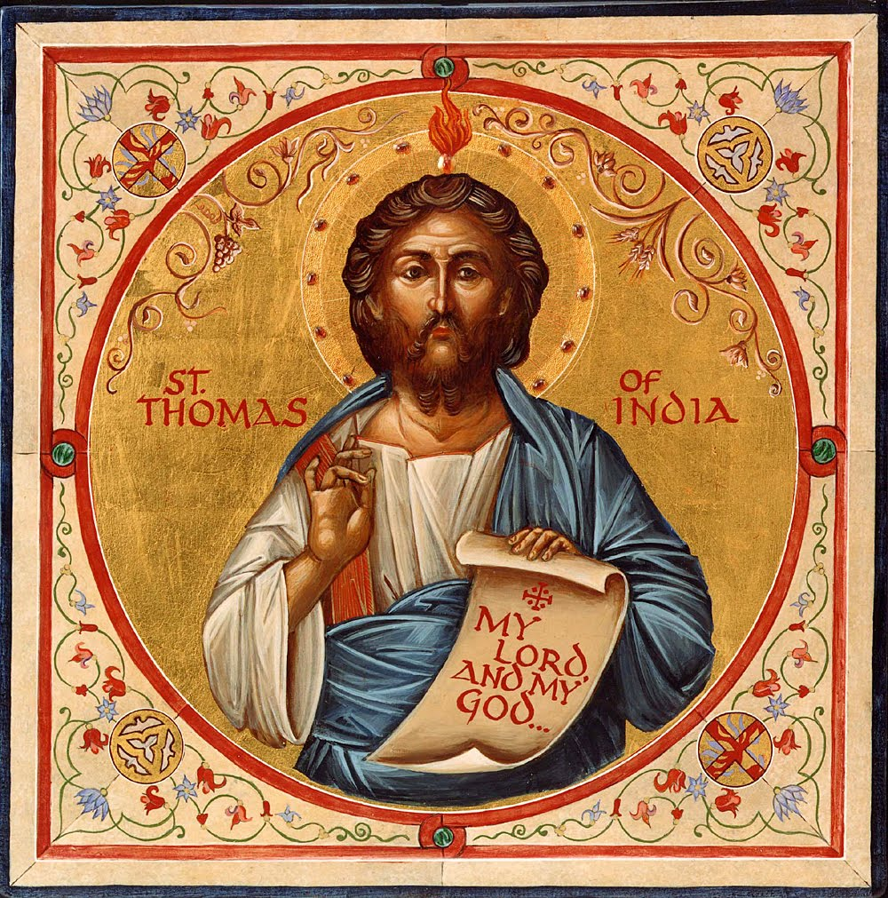
أعمال توما
Notes:
إن كتاب أعمال توما هو من الكتابات المبكرة التي تسجل دعوته بهذه الطريقة. علم الرغم من أنه غير موحى به، أعتقد أنه يمكننا التعامل معه. "كتب أعمال توما حوالي عام 200 م من قبل شخص مسيحي في مدينة الرها (أديسا)، التي كانت تقع شمال شرق أنطاكية. وهو من الكتب الأبوكريفية التي تجمع بين التاريخ والأساطير. لكنه مهم في تاريخ المسيحية في آسيا، لأنه باستثناء الكتاب المقدس فهو أقدم سجل لدينا عن وجود الكنيسة في آسيا. أريد أن اقرأ لكم الفقرة الأولى من أعمال توما. أسمحوا لي أن اذكركم أن هذا ليس الكتاب المقدس. لكن هناك كتبة آخرون في الكنيسة الأولى يقولون أيضًا أن توما ذهب إلى الهند وهناك العديد من المسيحيين في الهند اليوم يطلقون على أنفسهم اسم مسيحيو مار توما. لذلك فإن الفكرة والتقليد القائلين أن توما فعل هذا هو أمر قوي جدًا" (ستيف نيكولز، "تاريخ الكنيسة الآسيوية،" بوربوينت من معهد كلمة الحياة للكتاب المقدس، جيجو، كوريا).

Slide 18
1. في ذلك الوقت
كنا نحن الرسل جميعاً
في أورشليم... وقمنا
بتقسيم مناطق العالم،
بحيث يذهب كل واحد منّا
إلى المنطقة
التي وقعت له
وإلى الأمة التي
أرسله الرب إليها.

Slide 19
وحسب القرعة،
كانت الهند من نصيب يهوذا توما،
وهو التوأم أيضاً:
فلم يرغب بالذهاب قائلاً،
أنه لضعف في الجسد،
لا يستطيع السفر،
وأنا رجل عبراني؛
كيف يمكنني أن أمضي
بين الهنود وأبشر بالحق؟

Slide 20
وبينما كان يفكر ويتحدث، ظهر له المخلص ليلاً
وقال له: لا تخف يا توما،
اذهب إلى الهند
وأكرز بالكلمة هناك،
لأن نعمتي معك.

Slide 21
لكنه لم يطع قائلاً:
أرسلني حيثما شئت،
ولكن إلى مكان آخر،
لأني إلى الهنود
لن أذهب.

Slide 22
2. وبينما هو
يتكلم ويفكر هكذا،
تصادف أنه كان هناك
تاجر ما قادم من الهند
يدعى أبانيس،
مرسل من
الملك جوندافورس.

Slide 23
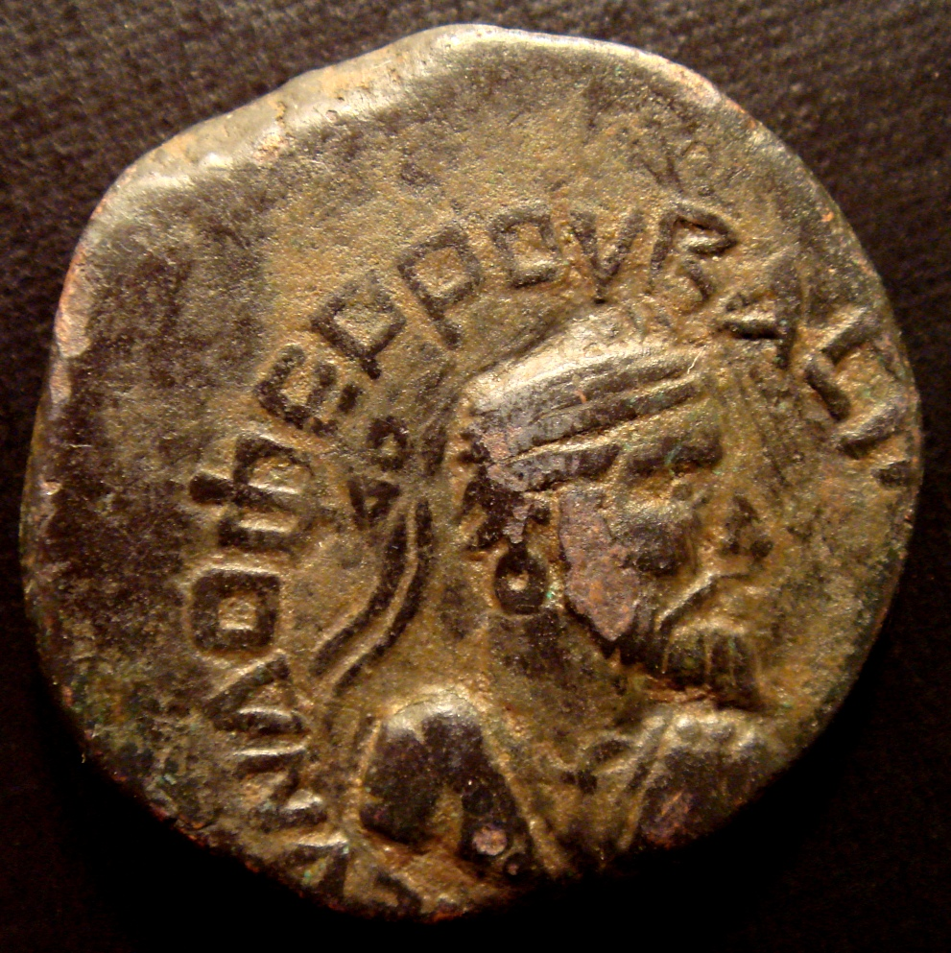
Notes:
لاحظ أنه تم التحقق بالفعل من الملك جوندافورس كملك في الهند في ذلك الوقت في عملة تحمل أسمه.

Slide 24
2. جاء تاجر من الهند
أسمه أبانيس،
مرسل من
الملك جوندافورس،
وأمره أن يبتاع نجاراً
ويأتي بهِ إليه.

Slide 25
وحالاً رآه الرب
ماشياً في السوق
عند الظهيرة وقال له:
أترغب في أن تبتاع نجاراً؟
فقال له: نعم.
فقال له الرب:
لدي عبد نجار
وأرغب أن أبيعه.

Slide 26
وبقولهِ هذا
أراه توما من بعيد،
واتفق معه
على ثلاثة لتراتٍ
من الفضة
غير مختومة،
وكتب صك بيع،
قائلاً:

Slide 27
أنا يسوع
ابن يوسف النجار
أقر بأني
قد بعت عبدي،
المدعو يهوذا،
لك يا أبانيس،
تاجر جوندافورس
ملك الهنود.

Slide 28
ولما تم عقد البيع،
أخذ المخلص يهوذا توما
وقاده إلى
التاجر أبانيس،
وعندما رآه أبانيس قال له:
هل هذا سيدك؟
فقال الرسول:
نعم هو سيدي.

Slide 29
وقال:
لقد اشتريتك منه.
فالتزم الرسول الصمت.

Slide 30
3. وفي اليوم التالي
نهض الرسول مبكراً،
وصلى وتضرع إلى الرب
وقال: سأذهب حيثما تريد
أيها الرب يسوع:
لتكن مشيئتك.
وذهب إلى التاجر أبانيس،
ولم يأخذ معه شيئاً على الإطلاق، سوى ثمنه لا غير.

Slide 31
ولأن الرب أعطاه إياها قائلاً:
ليكن ثمنك معك،
ومع نعمتي،
حيثما تذهب.
ووجد الرسول التاجر أبانيس
يحمل حقائبه على متن السفينة، فابتدأ هو أيضاً
يحملها معه.

Slide 32
ولما كانا في السفينة
واستقرا فيها،
سأل أبانيس الرسول قائلاً:
ما الحرف التي تتقنها؟
فقال: يمكنني أن أصنع المحاريث
من الخشب والنيّرُ والمثاقب
(مناخس الثيران، كلمة سريانية) والقوارب والمجاذيف للقوارب والصواري والبكرات؛
مقطوعة بالحجر.

Slide 33
وأعمدة ومعابد ومحاكم للملوك.
فقال له التاجر أبانيس:
نعم، هذا هو نوع الحرفيّ الذي نحتاجه، وابتدءا بالإبحار
عائدين إلى الوطن؛
وكانت الرياح مواتية لهم،
وأبحروا بنجاح
حتى وصلوا إلى أندرابوليس
(في اليونانية تسمى سانداروك)، المدينة الملكية.

Slide 34
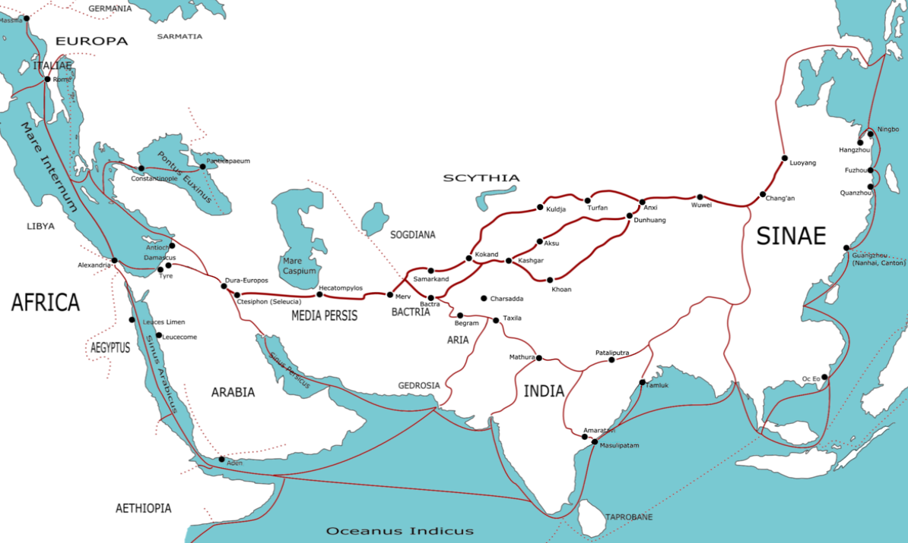
طرق التجارة عبر آسيا (القرن الأول الميلادي)
في القرن الأول كان هناك سفينة واحدة تبحر من مصر إلى الهند كل ثلاثة أيام

Slide 35
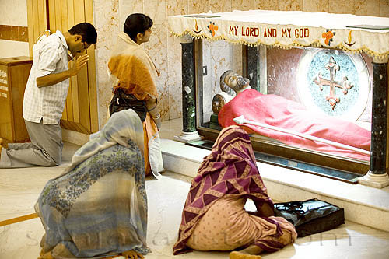

Slide 36
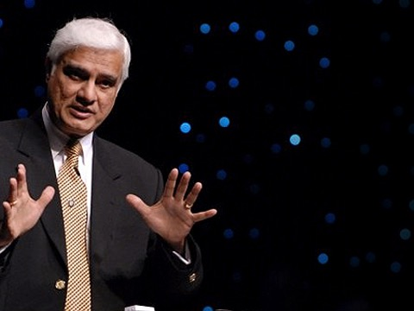
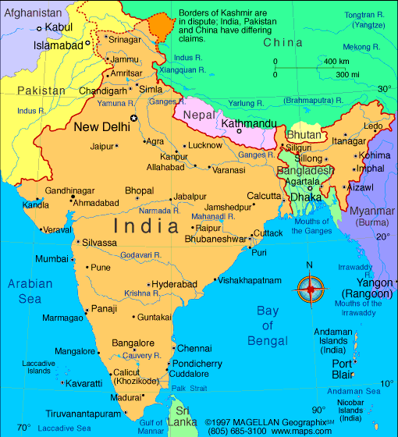

Slide 37
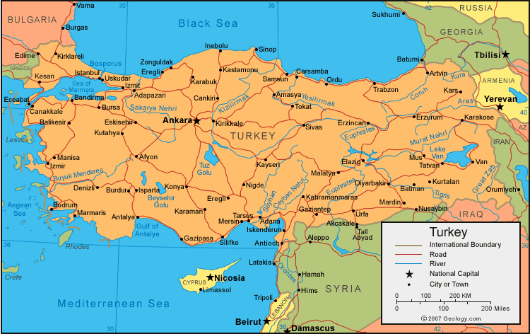

Slide 38
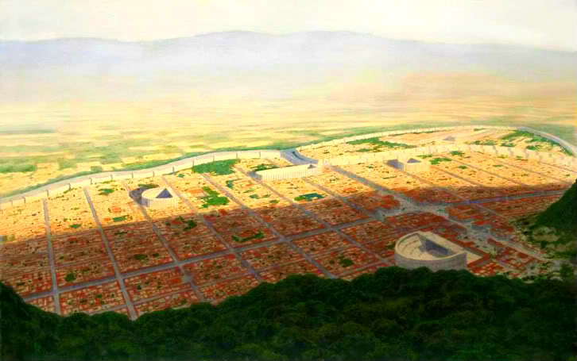
الكنيسة في أنطاكية

Slide 39
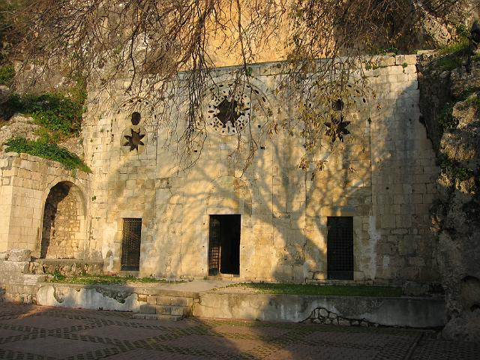
الكنيسة في أنطاكية
ذهب تركيز المسيحية الغربية من أنطاكية إلى أفسس ومن ثم إلى روما

Slide 40
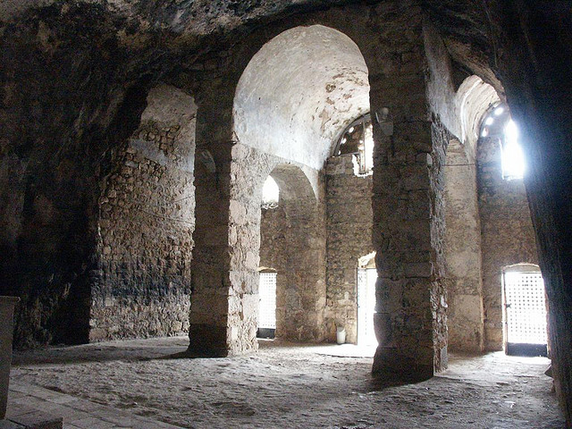
الكنيسة في أنطاكية
ذهب تركيز المسيحية الغربية من أنطاكية إلى أفسس ومن ثم إلى روما.
بحسب التقليد نعرف أنه عندما أخذ يسوع طفلاً وأجلسه على ركبته في متى 18 فإن هذا الطفل هو أغناطيوس الذي أصبح الأسقف الثالث في أنطاكية.

Slide 41
الكنيسة في أنطاكية

Slide 42
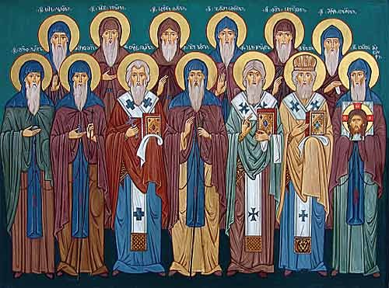
الكنيسة السريانية القديمة
كنيسة القديس حنانيا، دمشق، سوريا

Slide 44
الكنيسة السريانية القديمة
كنيسة القديس حنانيا، دمشق، سوريا

Slide 45
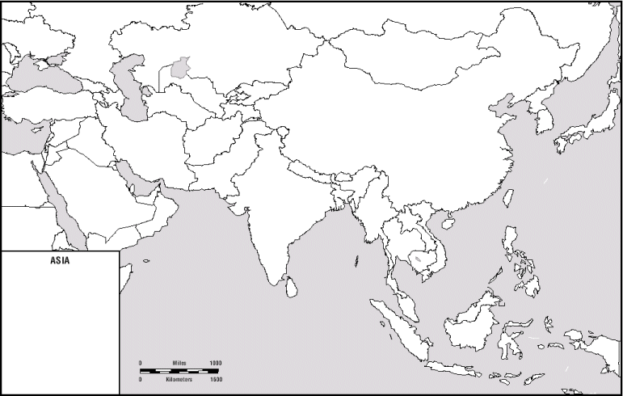
موطن أديان العالم
ولدت كل أديان العالم العظيمة في آسيا
تشوفو.
الصين
.
أور،
العراق
لومبيني
نيبال
.
بيت لحم، إسرائيل
مكة
العربية السعودية
ك
ايودهيا
الهند
البوذية
الكونفوشوسية
الهندوسية
الإسلام
اليهودية
المسيحية

Slide 46
كان هناك في مجمع نيقية 318 قائداً كنسياً، كان هناك 8 فقط من الغرب وكان حضور الأغلبية من الشرق.

Slide 47
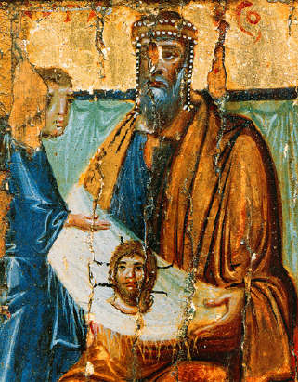
الرها
بحسب يوسابيوس فإن أبجر ملك إديسا أرسل رساماً إلى أورشليم، ليرسم صورة يسوع له.

Slide 48
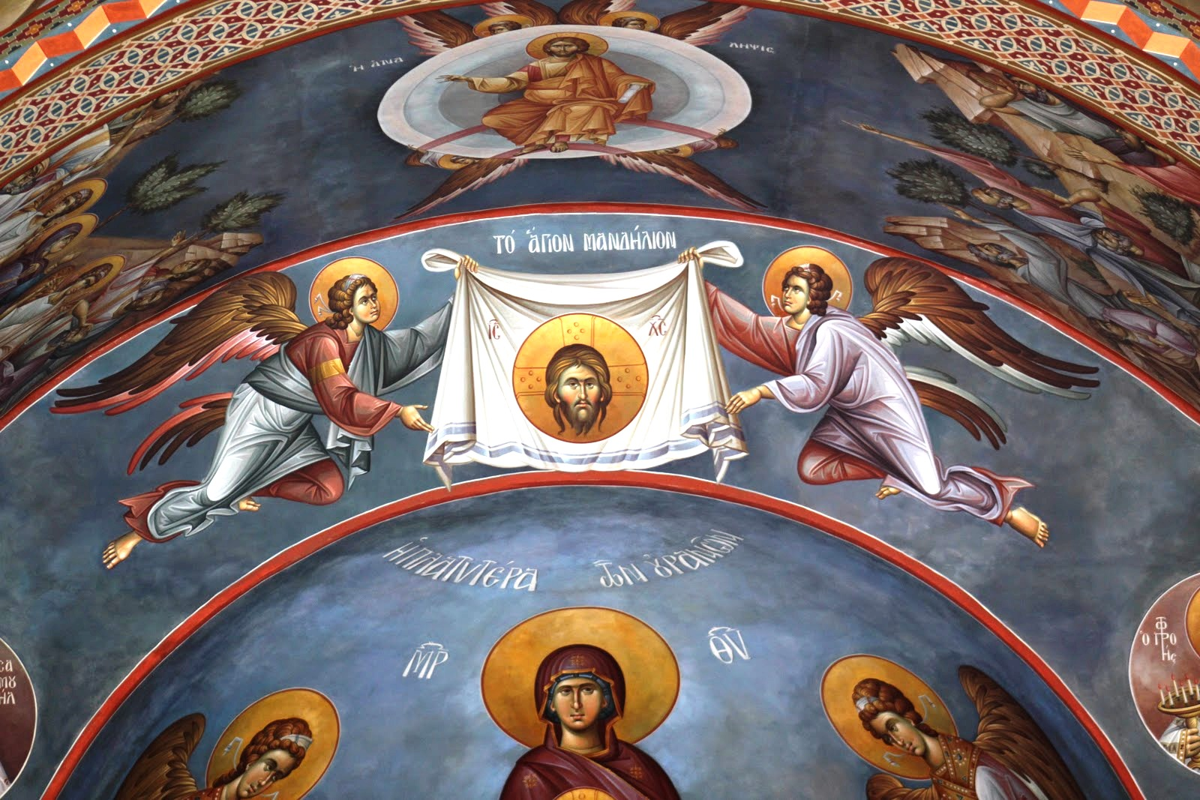
الرها

Slide 49
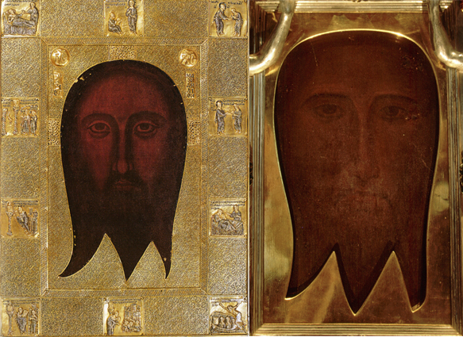
الرها

Slide 50
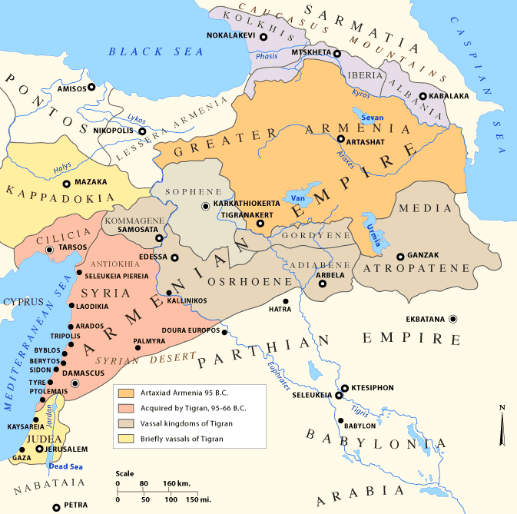
تاريخ الكنيسة الآسيوية

Slide 51
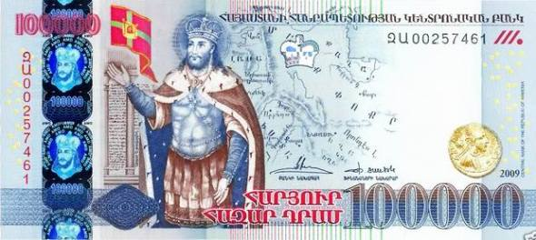
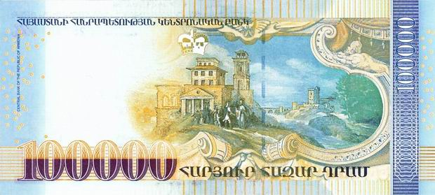
أرمينيا
إرمينيا صارت تسمى دولة مسيحية في القرن الثالث الميلادي

Slide 52
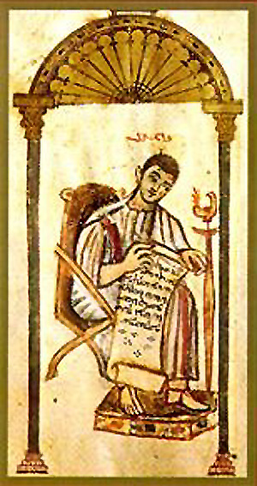
دياتيسارون - تاتيان

Slide 53
أرمينيا وآيبيريا (جورجيا)
أعلن الملك ميران أن دولة آيبيريا (جورجيا) هي دولة مسيحية.

Slide 54
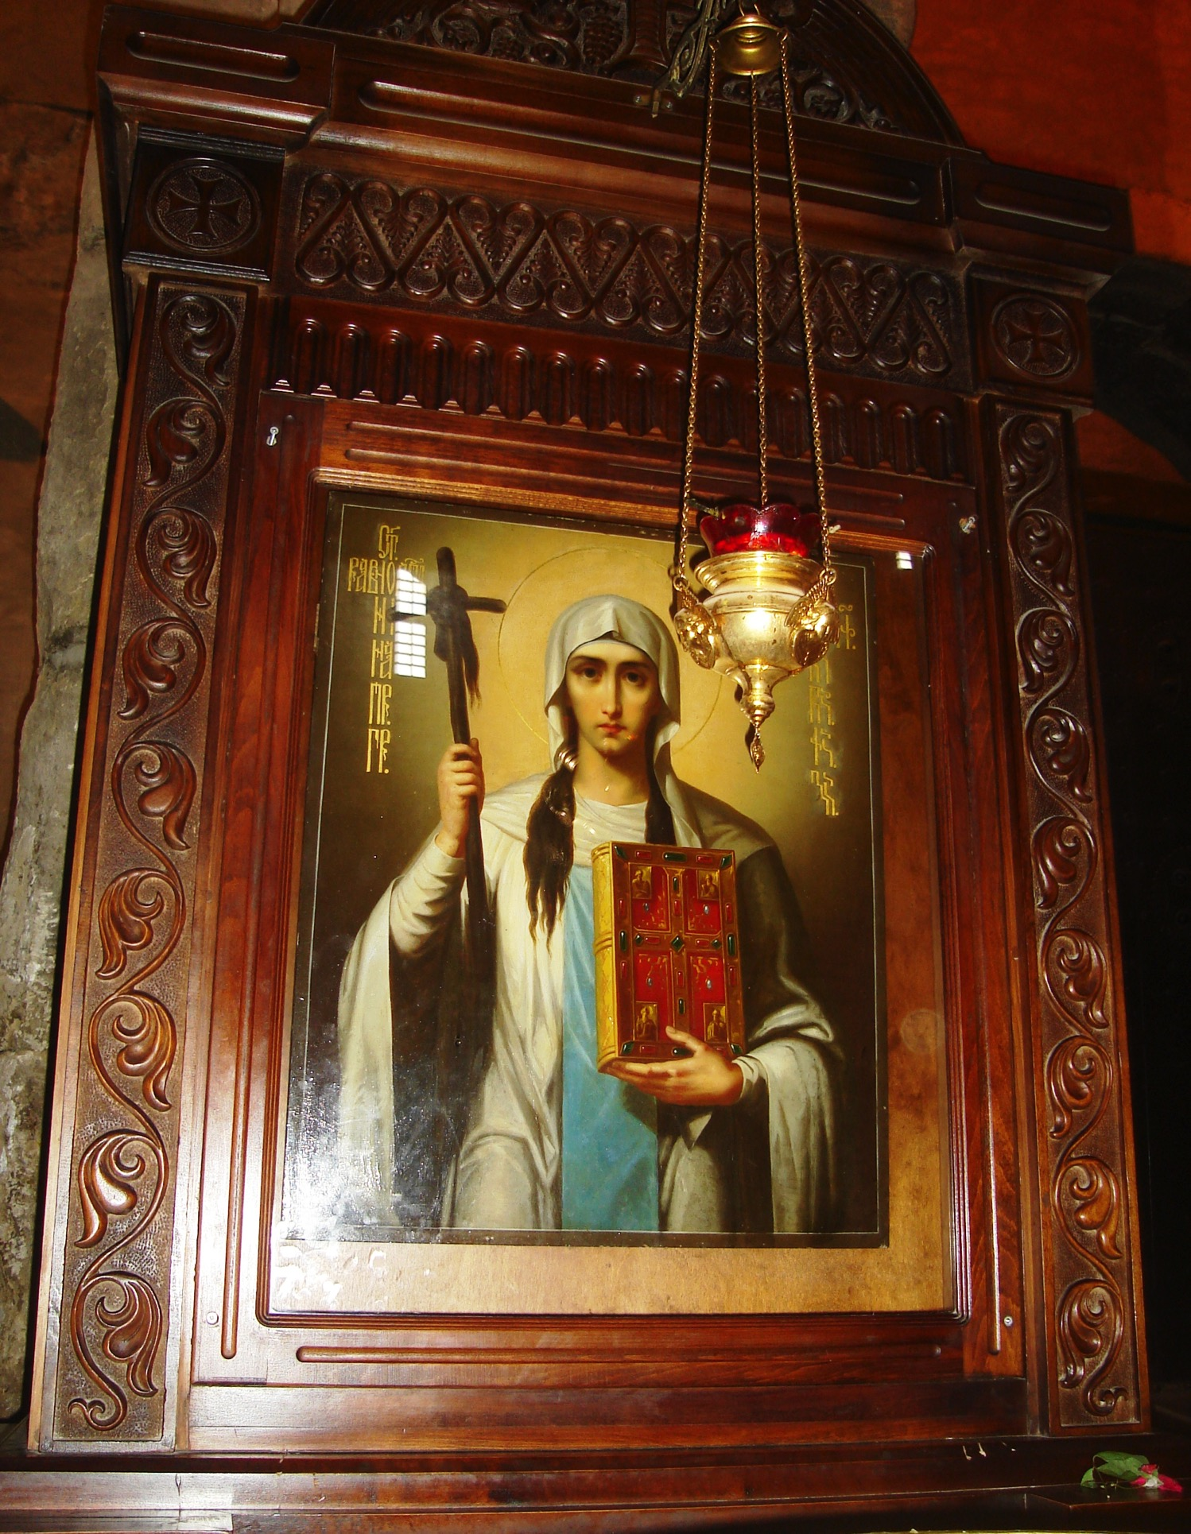
نينو

Slide 55
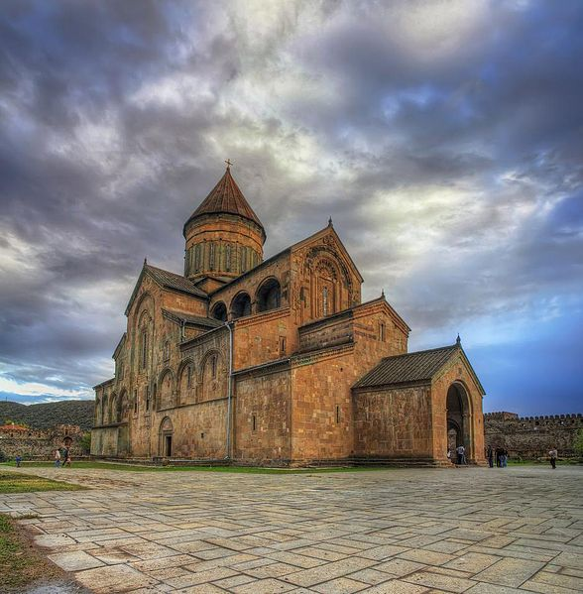
كنيسة العمود الحي
متسخيتا، جورجيا

Slide 56
تاريخ الكنيسة الآسيوية

Slide 57
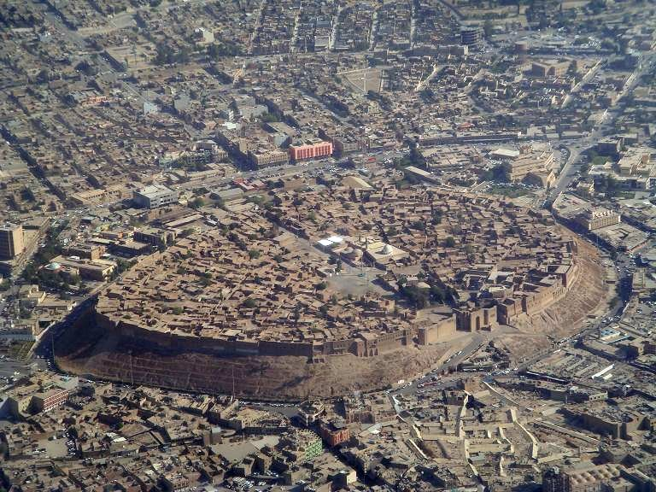
آربيلا (إربيل، العراق)

Slide 58
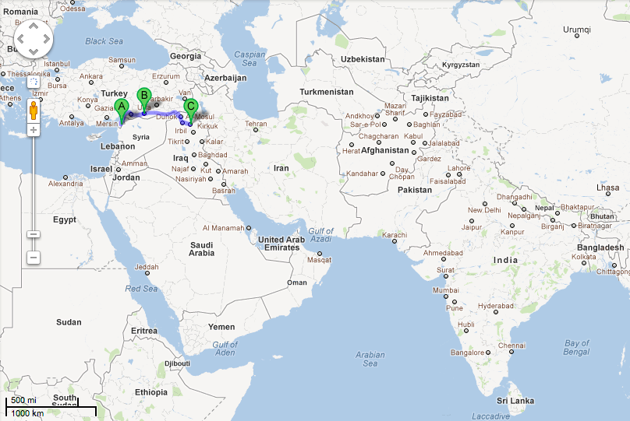
أنطاكية – إلرها - آربيلا
(أنطاكية – عرفة – إربيل)
○

Slide 59
تاريخ الكنيسة الآسيوية

Slide 60
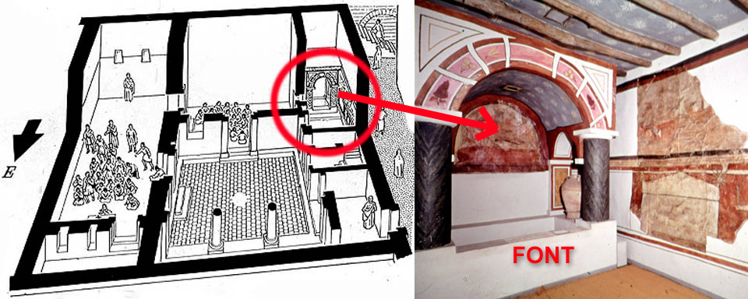
دورا - يوروبوس
أقدم مبنى مسيحي يعود تاريخه إلى 232 م وهو موجود في دورا - يوروبوس

Slide 61
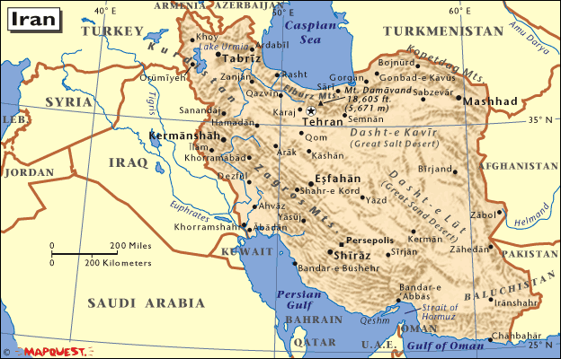
إلإمبراطورية البارثية

Slide 62
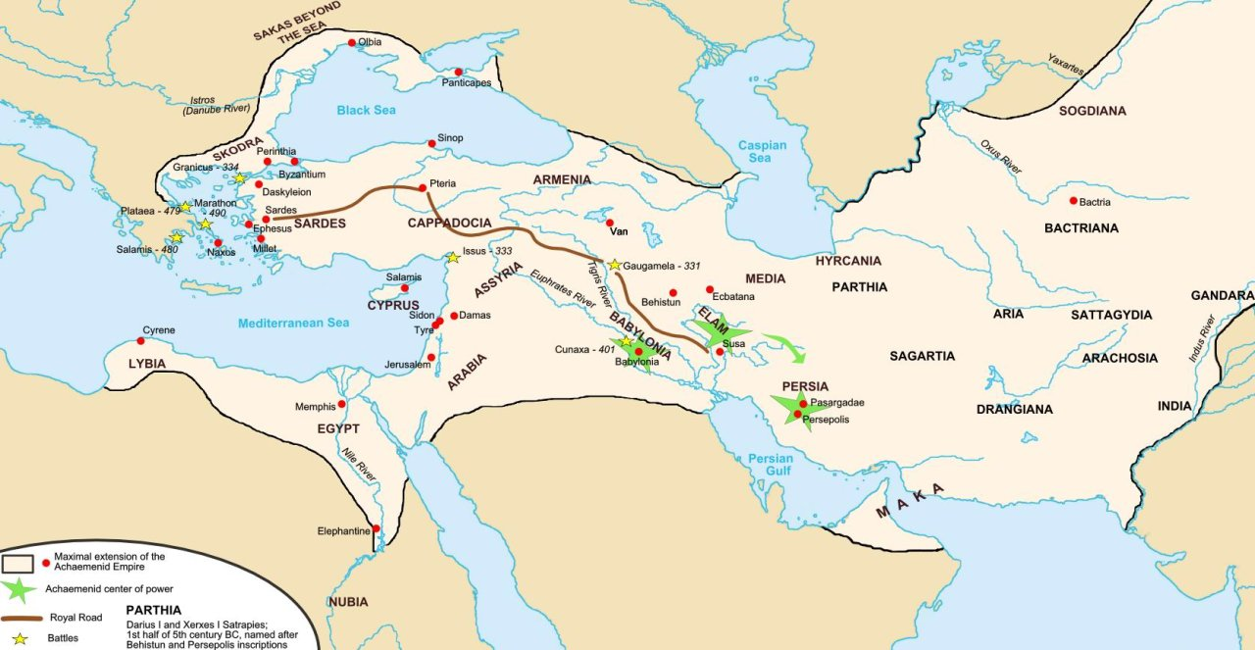
إلإمبراطورية البارثية

Slide 63
أعمال القديسة ماري
تم إرساله من الرها إلى أقاليم الشرق وقد صار محبطاً وتوسل إلى الكنيسة التي في البيت أن تعفيه من إرساليته وأن تسمح له بالعودة.

Slide 64
أعمال القديسة ماري
لكن الكنيسة أوصته أن يثابر، ولهذا فإنه بطاعة لكن على مضض وضع نفسه للكرازة في بلاد فارس.

Slide 65
أعمال القديسة ماري
وهكذا كرس نفسه لسلسلة صعبة من الرحلات التبشيرية حتى وصل تقريباً إلى الهند.

Slide 66
أعمال القديسة ماري
ثم قال أنه عندما اشتم رائحة الرسول توما، شعر أخيراً بأنه قد أنهى مهمته وأنه ذهب بعيداً بما فيه الكفاية.

Slide 67
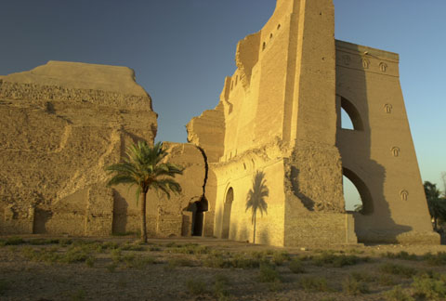
قطسيفون
أول رجل معروف بأنه قدم تصميماً لكنيسة الشرق هو بابا بار أغاي

Slide 68
تاريخ الكنيسة الآسيوية

Slide 69
قطسيفون
أول رجل معروف بأنه قدم تصميماً لكنيسة الشرق هو بابا بار أغاي
في القرن السادس الميلادي كانت قطسيفون أكبر مدينة في العالم

Slide 70
تاريخ الكنيسة الآسيوية
NISIBIS

Slide 71
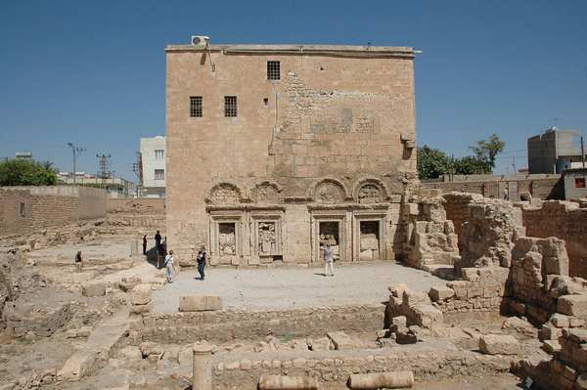
نصيبين
كثيراً ما كانت تسمى مدارس نصيبين / الرها بأنها أقدم جامعة في العالم مع وجود مدارسها المتخصصة في اللاهوت، الفلسفة والطب.

Slide 72
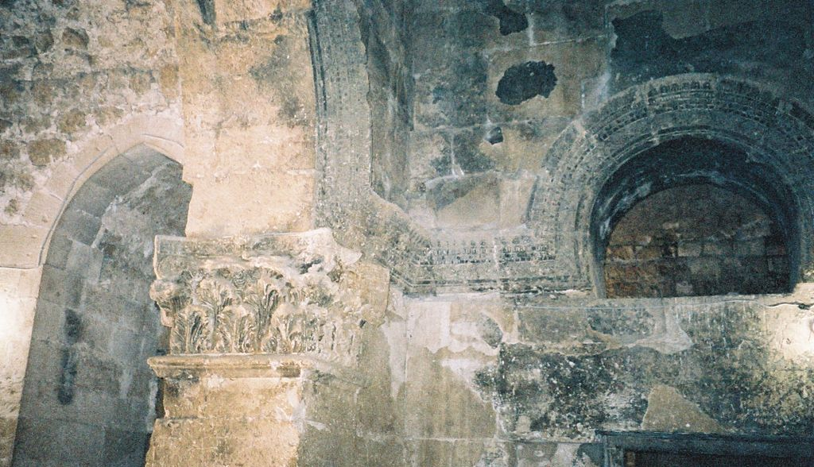
نصيبين

Slide 73
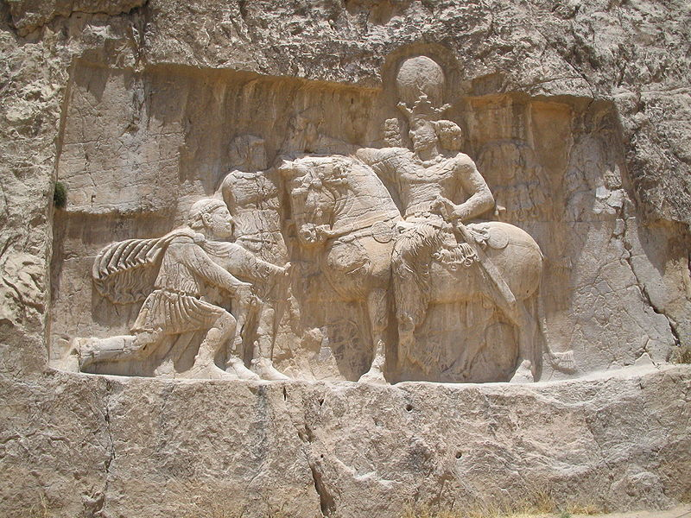
الحروب الرومانية - الفارسية
منذ عام 200 ق.م وحتى 600م كانت أوروبا وروما تتقاتلان على آسيا.
شابور الأول ينتصر على الإمبراطور الروماني فاليريان، نقش رستم، إيران.

Slide 74
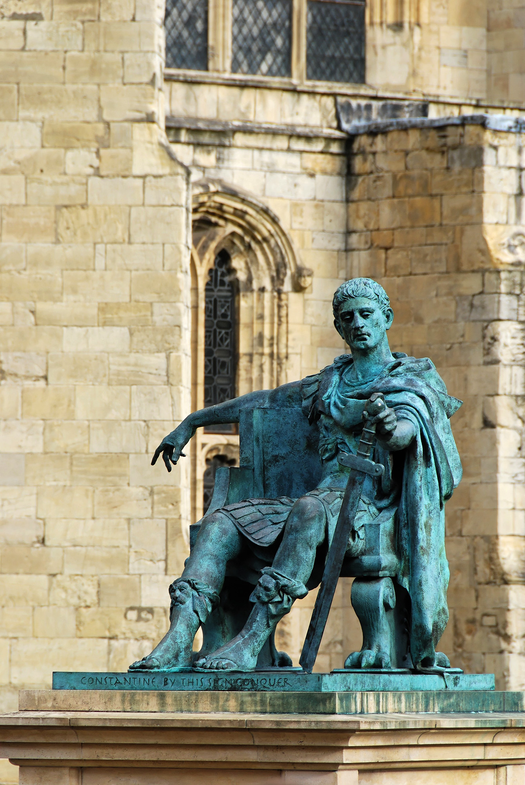
المسيحية تحت حكم قسطنطين
قدم قسطنطين الحرية للمسيحيين في الغرب، كان هذا لأنهم كانوا يقاتلوت بلاد فارس باسم المسيح، كان المسيحيون في الشرق يتألمون بشكل عظيم.
تمثال قسطنطين في يورك، إنجلترا

Slide 75
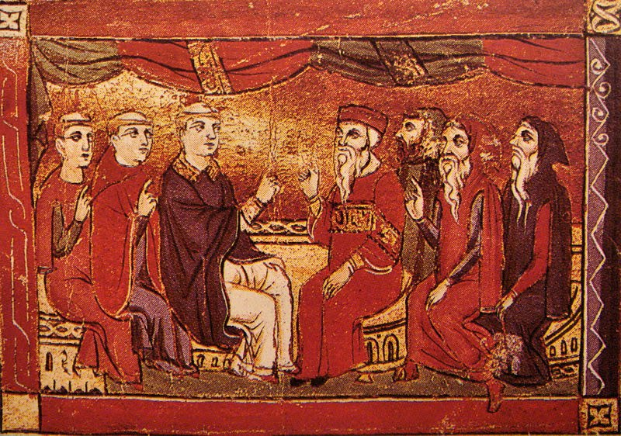
تاريخ الكنيسة الآسيوية
جدال بين الكاثوليك والنساطرة في وسط آسيا 1290 م

Slide 76
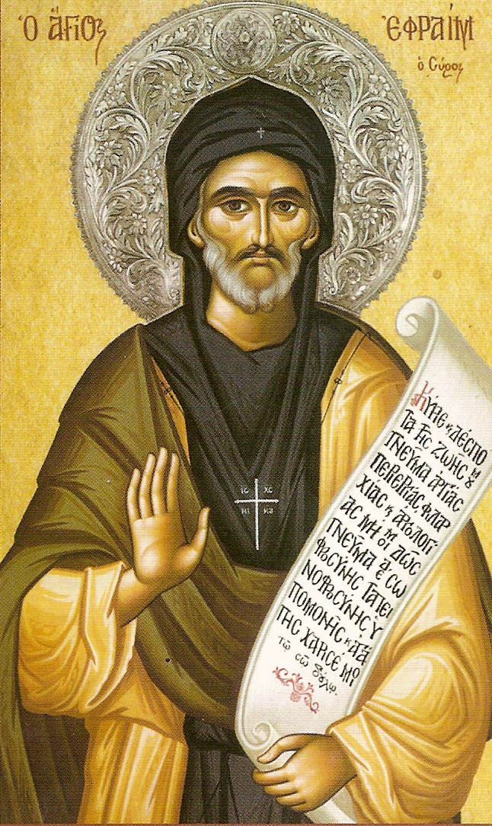
أفرام السرياني

Slide 77
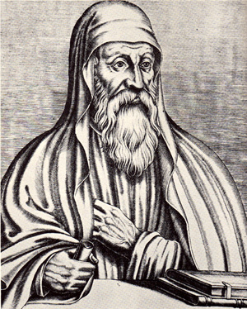
تثيودور الموبسويستي
فسر ثيودور النصوص المقدسة في كل كنائس الشرق

Slide 78
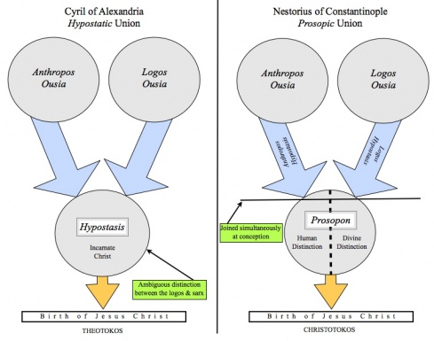

Slide 79
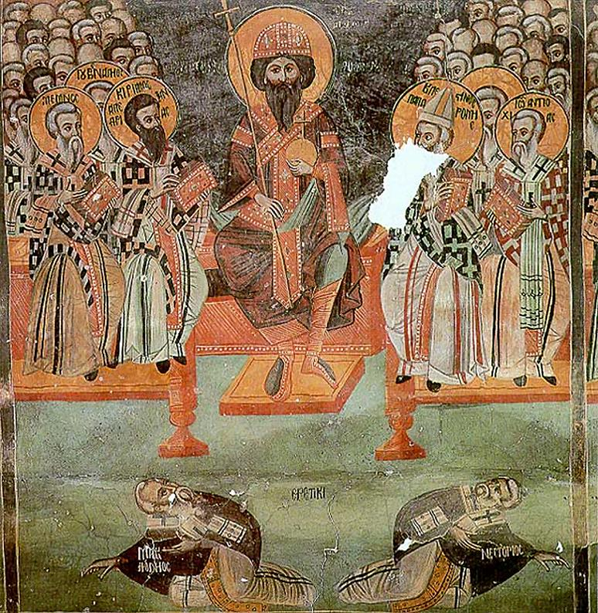
مجمع أفسس (431)
صار نسطور معروفاً بأنه مهرطق إذ آمن أن يسوع يمتلك طبيعتين منفصلتين في داخله

Slide 80
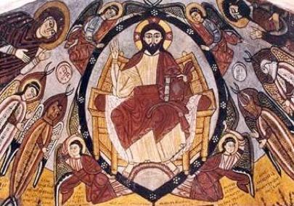
الرهبنة المسيحية
المؤمنون الأفارقة – خارج العالم
المؤمنون الآسيويون – في العالم

Slide 81
ارهبنة المسيحية
المؤمنون الأفارقة – خارج العالم
المؤمنون الآسيويون – في العالم
بدأت الرهبنة المسيحية في مصر
في عام 372م في مصر كان هناك عدد من الرهبان الذين يعيشون في الصحراء بقدر عدد الناس الذين يعيشون في القرى.

Slide 82
مار أوجين
كلمة مار هي كلمة سريانية تعني سيد أو رب
لقبت الكنيسة الشرقية قادتها بكلمة ربون،
وهي مشابهة لكلمة راباي

Slide 83
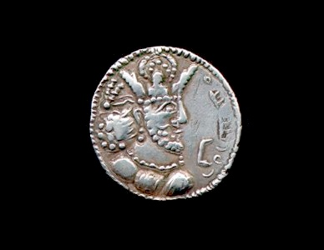
شافور الثاني
طلب الملك شافور الثاني من مار أوجين أن يبني الكنائس والرهبانيات في كل أنحاء بلاد فارس.
قام مار أوجين بإرسال 70 تلميذاً كمرسلين.

Slide 84

مار أوجين - جبل إزلا

Slide 85
مار أوجين – جبل إزلا
كان خريجو مدارس الكنائس الشرقية رجالاً ونساء مؤمنين، مقتدرين في الكتب، ملتهبين بالصلاة، لطفاء ومتضعين في التعامل ومملوئين بالمحبة الله والناس. دعموا أنفسهم من خلال عمل أيديهم ويعيشون على جذور وثمار وأعشاب الحقل، من الواضح أنهم لم يحسبوا أي مشكلة بأنها عظيمة جداً أو أي ضيقة بأنها شديدة جداً، طالما أنهم يشاركون في انتشار رسالة الخلاص الكامل لكل البشر.

Slide 86

كنيسة الشرق (500 م)

Slide 87

المؤسسة التبشيرية النسطورية
قصة الكنيسة التي اشتعلت فيها النار
JOHN STEWART
جون ستيوارت
مركز رائع
للكنيسة التبشيرية
التي كانت تدخل في مهمتها العظيمة
لحمل الإنجيل إلى الشرق الأقصى

Slide 88
تاريخ الكنيسة الآسيوية

Slide 89

أصبحت المسيحية إلى جانب الزرادشتية، ثاني أقوى ديانة في الإمبراطورية الفارسية.

Slide 90
تاريخ الكنيسة الاسيوية
NISIBIS

Slide 91

طريق الحرير
كان العمود الفقري للنمو المسيحي هو طريق الحرير.
كانت الطريق من بغداد إلى بكين متصلة بالكنائس المسيحية.

Slide 92

نيشافور (إيران)
ماري (تركمنستان)
هيرات (أفغانستان)

Slide 93

ميرف القديمة
باختصار كانت ميرف هي أكبر مدينة في العالم حوالي 1100 م.

Slide 94

المرسلون السوريون
خلال فترة بطريركية مار إيشو ياهب الثاني سنة 636 م، ذهب مرسلون سوريون إلى الصين، وكانت هذه الإرسالية نشيطة لمدة 150 سنة، عمل 109 مرسلين سوريين في الصين خلال 150 سنة من الإرسالية الصينية.

Slide 95
المرسلون السوريون
خرجوا من بيت نهرين مسقط رٍا إبراهيم أبو المؤمنين، سافر المرسلون سيراً على الأقدام وكان لهم نعال في أقدامهم، وعصا في أيديهم وكانوا يحملون سلاة على ظهورهم، وفي السلة ...

Slide 96
المرسلون السوريون
... الكتاب المقدس والصليب، اتخذوا الطريق عبر خليج فارس وذهبوا في الأنهار العميقة والجبال العالية لآلاف الأميال. قابلوا في طريقهم الكثير من الشعوب الوثنية وكرزوا لهم بإنجيل المسيح.

Slide 97

بغداد القديمة

Slide 98

كوزماس
لا يوجد حد لعدد الكنائس، الأساقفة والمجتمعات المسيحية الكبيرة.

Slide 99

DIDASCALIA APOSTOLORUM

Slide 100
تاريخ الكنيسة الآسيوية

Slide 101

تاريخ الكنيسة الآسيوية
لوحة خدمة أحد الشعانين الإيغورية من خوتشو، غرب الصين

Slide 102

شافور الثاني

Slide 103

استشهاد خمسة أساقفة

Slide 104

شافور الثاني
شافور الثاني، ملك فارس

Slide 105

القوة الفارسية العظمى
الحاكم على كنيسة الشرق كان الإمبراطورية البارثية (247 ق.م – 224 م) ومن ثم الإمبراطورية الساسانية (224-651 م)

Slide 106

بهرام الخامس

Slide 107
المؤمنون الفارسيون
الإختلافات مع الروم الكاثوليك
الروم الكاثوليك
الفرس
أيقونات
لا أيقونات
لاتينية
سريانية
الكهنة لا يتزوجون
الكهنة يتزوجون

Slide 108

برثلماوس

Slide 109

اليمن والعربية السعودية

Slide 110

المؤمنون الحبشيون

Slide 111

التوسع في وسط وشرق آسيا
في الجهة الشرقية من مدرسة إديسا العظمى (أورفا) انطلق مرسلو المسيحية، لقد نصبوا خيمتهم في معسكرات التتار المتجولين، وارتعد لاما التبت من كلماتهم، ووقفوا في حقول الأرز في البنجاب، وقاموا بتعليم صيادي السمك عند بحر آرال.

Slide 112
التوسع في وسط وشرق آسيا
نحن ندعى مسيحيين بسبب الإسم الواحد للمسيح، وأما بخصوص عاداتنا فإن إخوتنا يمتنعون عن كل ما يعارض مهنتهم، المؤمنون البارثيون لا يتخذون زوجتين، المؤمنون اليهود ليسوا مختونين، أخواتنا البكتيريات لا يمارسون الإختلاط.

Slide 113
التوسع في وسط وشرق آسيا
لا يتخذ الفرس الإبنة كزوجة، لا يتخلى الميديون عن أقاربهم المحتضرين أو يدفنوهم أحياء، لا يقتل المؤمنون في إديسا (أورفا) زوجاتهم أو بناتهم في حالة الزنا، لكنهم يسلمونهم لدينونة الله، المؤمنون في الحضر لا ير جمون اللصوص.
96 م

Slide 114
التوسع في وسط وشرق آسيا
في عام 800 م كان عدد أتباع المسيح في شرق دمشث أكثر من عددهم في غرب دمشق.

Slide 115
تاريخ الكنيسة الآسيوية
لوحة خدمة أحد الشعانين الإيغورية من خوتشو، غرب الصين

Slide 116

الشعب التركي

Slide 117

جبال التاي

Slide 118
أحد الأسباب الذي جعل الحكومة الفارسية تقول أنها نقلت عاصمتها من قطسيفون إلى بغداد في 762 م، هو أن هذا سيجعلنا في اتصال مع بعض الأراضي البعيدة مثل الصين.
في عام 914 م كانت بغداد على الأغلب
هي أكبر مدينة في العالم.
بغداد

Slide 119

أوراسيا قبل جنكيز خان - 1200

Slide 120

وانغ خان

Slide 121

جبال تارباجاتاي

Slide 122

الأويغور

Slide 123

ميرف
أنطاكية
SAMARKAND
EDESSA
ميرف
NISIBIS
ARBELA
NISHAPUR
تشيان
HERAT
CTESIPHON

Slide 124
تاريخ الكنيسة الآسيوية
NISIBIS

Slide 125

محاربو تيرا كوتا (تشيان)

Slide 126

خارطة سلالة تانغ (750 م)

Slide 127

تاريخ الكنيسة الآسيوية

Slide 128

النصب التذكاري المسيحي في الصين

Slide 129

النصب التذكاري المسيحي في الصين

Slide 130
النصب التذكاري المسيحي في الصين
في أيام أبو الآباء مار أنانجسو الكاثوليكي والبطريرك، إذ كان آدم الكاهن نائباً وأسقفاً وبابا، أي مطراناً على الصين في سنة 1092 من عصر اليونانيين (781م)، يازيدبوزيد الكاهن وخوريبيسكوبوس مدينة كومدان الملكية... نصب هذا اللوح الرخامي الذي نقش عليه فداء مخلصنا ووعظ آبائنا لملوك الصين.

Slide 131
النصب التذكاري المسيحي في الصين
آدم الشماس ابن يزيدبوزيد الكوريبيسكوبوس. ومار سرجيوس الكاهن والخوريبيسكوبوس؛ سابارجيسو، كاهن؛ جبرائيل الكاهن ورئيس الشمامسة، حكام الكنيسة في مدينتي كومدان وسراج”.

Slide 132

النصب التذكاري المسيحي في الصين

Slide 133
النصب التذكاري المسيحي في الصين
النصب النسطوري (النصب التذكاري) موجود في متحف بيلين في شيان، الصين. وتوجد نسخة منه في متحف الفاتيكان في روما وفي حرم جامعة جورج واشنطن في واشنطن العاصمة بالولايات المتحدة الأمريكية وفي معبد شينغون البوذي على جبل كويا في اليابان.

Slide 134

الإمبراطور هيون تسانغ (745)
إن ديانة الكتب المقدسة المعروفة بالفارسية جاءت في الأصل من تاتسين (الإمبراطورية الرومانية)، وقد انتشرت عن طريق الوعظ والتقاليد، وقد شقت طريقها إلى المملكة الوسطى وظلت تُمارس فيها لفترة طويلة.

Slide 135

الصين والغرب
يُطلق على دولة تا-تسين اسم لي-شين (لي-كين)، ونظراً لوقوعها على الميناء الشرقي للبحر، تبلغ مساحة أراضيها عدة آلاف من اللي.. . . ملوكهم دائماً
أرادوا إرسال سفارات إلى الصين، لكن آل شي (البارثيين) رغبوا في مواصلة التجارة معهم في الحرير الصيني، ولهذا السبب انقطعت الإتصالات معهم.

Slide 136
الصين والغرب
واستمر هذا حتى ... (166 م) عندما أرسل ملك تاتسين، أنتون (ماركوس أوريليوس)، سفارة قدمت من حدود جيه نان (أنام) العاج وقرون وحيد القرن، وسلحفاء. ومن ذلك الوقت بدأ الإتصال المباشر مع هذا البلد.

Slide 137

قبور المؤمنين قرب توكماك
تم اكتشاف مقبرتين مسيحيتين قديمتين في جنوب سيبيريا وقرب مدينة بيشكيك (قيرقيستان الحالية) في 1885.

Slide 138

بحيرة إيسيكول

Slide 139

قيرقيستان

Slide 140

منشوريا

Slide 141

مخطوطات كهف تون-هوانغ

Slide 142

رسومات كهف تون-هوانغ
لوحة للأسقف التبشيري المكتشفة في كهف غرب الصين (1908)

Slide 143

شوكو-نيهونغو

Slide 144

كوريوجي تايشيدو

Slide 145

نيشي هونغانجي
وفقاً لتيشيما، فإن قاعة المحاضرات الأصلية في هيكل كوريوجي البوذي والتي أقيمت سنة 603 م، لم تكن بوذية بل مسيحية.

Slide 146


Slide 147

جبل كويا

Slide 148

لماذا تراجعت المسيحية في آسيا:
1. الإضطهاد

Slide 149

دير سانت كاترين

Slide 150

محمد

Slide 151

وعد محمد

Slide 152
وعد محمد
هذه رسالة من محمد بن عبد الله، عهداً لمن اعتنق المسيحية من قريب أو بعيد، نحن معهم.
فإني أنا والعباد والأعوان وأتباعي أدافع عنهم، لأن المسيحيين رعيتي؛ واللهِ أني أصمد ضد أي شيء لا يرضيهم، ولا إكراه عليهم.

Slide 153
وعد محمد
لا يعزل قضاتهم من وظائفهم ولا رهبانهم من أديرتهم، ولا يجوز لأحد أن يهدم بيتاً من بيوت دينهم، أو يخربه، أو يحمل منه شيئاً إلى بيوت المسلمين.
فمن أخذ شيئاً من ذلك فقد نقض عهد الله وعصى نبيه. فإنهم أوليائي ولهم ميثاقي الآمن على كل ما يكرهون.

Slide 154
وعد محمد
لا يجوز لأحد أن يجبرهم على السفر أو يجبرهم على القتال، وعلى المسلمين أن يقاتلوا من أجلهم، إذا تزوجت المسيحية من مسلم فلا يتم ذلك إلا بموافقتها، ولا تمنع من زيارة كنيستها للصلاة. يجب احترام كنائسهم، ولا يجب منعهم من إصلاحها ولا قدسية عهودهم، لا يجوز لأحد من الأمة (المسلمين) أن يعصي العهد حتى اليوم الآخر (نهاية العالم).

Slide 155

لماذا تراجعت المسيحية في آسيا:
1. الإضطهاد

Slide 157

تاريخ الكنيسة الآسيوية
الكنيسة الآشورية المسيحية، أربيل، كردستان العراق

Slide 158

كان لمتروبولية مارو الشياهيجيان في خوراسانيا آخر مطران (أسقف) في نهاية هذه الفترة …
وكان آخر مطران (أسقف) للديلم يعيش في زمن البطريرك ماريس الثاني (987-999م(
آخر مطران ( (أسقف) مقاطعة برداء عاش في زمن البطريرك إبيجيسو الثالث. في نفس الوقت عاش آخر مطران (أسقف) رايا وتابرستانيا.
في عام 1073 م لم يكن هناك متروبوليتان (أسقف) أو أسقف في أسقفيتي أكلات (غرباً) شاطئ بحيرة أرسيسا) ومارجا.

Slide 159

محمود من غزنة

Slide 160

لماذا تراجعت المسيحية في آسيا:
1. الإضطهاد
2. الخداع

Slide 161

أسطورة كريشنا

Slide 162

المسيح وكريشنا
تم تسمية كل منهما ابن الله والمخلص
ادعى كل منهما الوجود على الأرض قبل الولادة
لهما أبوين بشريين يعملان في النجارة
وضعا في مذود بعد الولادة
تم زيارتهما من قبل رعاة غنم ورجال حكماء
لقبا بالأسد الخارج من سبط ....
ادعى كل منهما أنه بلا خطية
طهرا البرص، طردا الشياطين، أقاما الميت
لكل منهما تلاميذ نشروا تعاليمهما
نزل إلى الجحيم، قام وصعد إلى السماء

Slide 163

لماذا تراجعت المسيحية في آسيا:
1. الإضطهاد
2. الخداع
3. المغول

Slide 164




أعظم أربع من حملوا لقب خان
جنكيز خان
1206-1227
أوغوتاي خان
1229-1241
جويوك خان
1246-1248
مونجو خان
1251-1259
كان جويوك خان يسمى
مسيحياً حقيقياً في زمنه
كان مونجو خان يسمى
تابعاً ومدافعاً عن دين يسوع

Slide 165

JENGHIZ KHAN
الإمبراطورية المغولية قبل 1259
حملات جنكيز خان
حملات خلفائه

Slide 166

جنكيز خان

Slide 167
جنكيز خان
تكمن السعادة العظمى التي يستطيع الإنسان الحصول عليها في تدمير أعدائه، وسرقه ثرواته وركوب خيوله، ورؤية أحبائه يستحمون بالدموع، وأن تقوم باحتضان زوجاته وبناته.

Slide 168

جنكيز يهزم بكين

Slide 169

كاراكوروم
شعبي كثير كأشجار الوعر، أردتهم أن يتغذوا على اللحوم الطرية، ويعيشوا في خيام جميلة، ويرعوا خيولهم في التربة الخصبة.

Slide 170

يدمر المغول نيشافور
كان حجم إمبراطوريته 4 أضعاف حجم إمبراطورية الإسكندر الأكبر، وضعفي حجم الإمبراطورية الرومانية، وضعف ونصف حجم الولايات المتحدة الأمريكية.

Slide 171

الحمض النووي لجنكيز خان
بحسب فحص الحمض النووي فإن حوالي 16 مليون شخص
أو واحد من .كل 200 شخص آسيوي
ينحدرون من جنكيز خان

Slide 172

يهاجم المغول أوروبا

Slide 173

هولاكو خان وزوجته دوكوز

Slide 174

كوبلاي خان
كان كوبلاي خان هو ثاني أشهر شخصية بين المغول
احتل كوبلاي كوريا بحلول 1259

Slide 175

شجرة عائلة جنكيز خان

Slide 176

خوذة مغولية
(فوكووكا، اليابان)

Slide 177
كوبلاي خان
كان كوبلاي خان هو ثاني أشهر شخصية بين المغول
احتل كوبلاي كوريا بحلول 1259
فشل كوبلاي في السيطرة على اليابان في 1274 و1281.
أدخل كوبلاي عبادة الأسلاف إلى الصين.

Slide 178

تحول غازان خان إلى الإسلام
كانت نهاية الإمبراطورية المغولية بسبب أن أحفاد جنكيز خان بدأوا يقاتلون بعضهم بعضاً.

Slide 179

رهبان كوبلاي خان

Slide 180

رحلات ماركو بولو

Slide 181

رحلات ماركو بولو
لقد أرسلت لي 100 رجل متمرس في ديانتك ، ويجب عليَّ أن أعتمد، وكل أتباعي سيدرسون المسيحية أيضاً، ثم سيصير هناك مسيحيون أكثر في الشرق من الغرب.
كوبلاي خان، 1275

Slide 183
تاريخ الكنيسة الآسيوية

Slide 184

لماذا تراجعت المسيحية في آسيا:
1. الإضطهاد
2. الخداع
3. المغول
4. تيمورلنك

Slide 185

أسفل آسيا الوسطى
Kesch.

Slide 186
تيمورلنك

Slide 187

لقد اضطررت مرة إلى الإحتماء من أعدائي في مبنى مدمر، حيث جلست لساعات طويلة، بسبب رغبتي في صرف انتباهي عن حالتي اليائسة، فقد وضعت تركيزي على نملة ...
تيمورلنك

Slide 188
كانت تحمل حبة ذرة أكبر منها غلى أعلى جدار مرتفع، وقعت حبة الذرة غلى الأرض 69 مرة، لكن الحشرة ثابرت في المحاولة السبعين، أعطاني هذا المشهد الشجاعة في تلك اللحظة، لن أنسى أبداً هذا الدرس الي أعطتني إياه.
تيمورلنك

Slide 189

إمبراطورية تيمورلنك، 1405

Slide 190

قبر تيمورلنك
تحت حكم تيمورلنك كل كنيسة بنيت على الحجارة تم تسويتها كاملة بالأرض (حوالي 700 منها)
تحت حكم تيمورلنك انخفض عدد المسيحيين الآسيويين من 21 مليون إلى 4ر3 مليون شخص

Slide 191

سلالة مينغ

Slide 192

بعد 1500 سنة من المسيحية في آسيا
بقي هناك مجموعتين صغيرتين فقط ...
في الهند وفي جبال كردستان.

Slide 193

عائلة شمعون

Slide 194

مار شمعون 22

Slide 195

يزور مار شمعون 23 الهند
(1970)

Slide 196

فرنسيس كزافييه

Slide 197

أنجيرو، كزافييه وكاجوشيما
سألته هل إن عدت معه إلى بلده سيصير اليابانيون مسيحيين، فقال أنهم لن يفعلوا ذلك حتى يسألوني أسئلة كثيرة ويرون من خلال الطريقة التي أجبت بها مقدار ما أعرفه.
تماثيل القادة المسيحيين في كاجوشيما، اليابان

Slide 198
أنجيرو، كزافييه وكاجوشيما
الأهم من ذلك كله أنهم يريدون أن يروا ما إذا كنت أمارس ما وعظت به وآمنت به ... ثم بعد مراقبتي لمدة 6 أشهر، سيصبح الملك والنبلاء وجميع الأشخاص الآخرين مسيحيين، بالنسبة لليابانيين قال، يسترشدون تماماً بقانون العقل.
تماثيل القادة المسيحيين في كاجوشيما، اليابان

Slide 199

فرنسيس كازفييه

Slide 200

تويوتامي هيديوشي

Slide 201

تذكار 26 شهيداً
في عام 1597 في نيكازاكي، تم ربط 26 مسيحياً يابانياً، ومرسلاً أجنبياً (بما في ذلك ثلاث صبية صغار)، إلى الصلبان إذ تم رميهم وتركوا معلقين لمدة 9 شهور.
نيكازاكي، اليابان

Slide 202

توكوغاوا إياسو (1543-1616)

Slide 203

توكوغاوا هايديتادا (1579-1632)

Slide 204

توكوغاوا إيميتسو (1604-1651)

Slide 205

1637 مزارع من أريما

Slide 206

العميد البحري بيري 1853

Slide 207


إعادة بناء كنيسة أوراكامي

Slide 208

برنارد بيتيتجان

Slide 209

مؤمنو اليابان المختفون
في 1866 خرج 30000 مؤمن مختفي وانضم نصفهم تقريباً غلى الكنيسة الكاثوليكية ثانية.

Slide 210

اللافتة الأصلية التي تصرح بأن المسيحية كانت محظورة

Slide 211

أسباب نمو البروتستانتية في اليابان
(1889)
1. التركيز على التعليم
2. نوعية وغيرة القادة
3. ترجمة الكتاب المقدس إلى اليابانية

Slide 212

الآباء والإكليريكيين في جنوب اليابان، 1881

Slide 214
تاريخ الكنيسة الآسيوية

Slide 215


1200
ماكاو
600
1500

Slide 216

ماتيو ريتشي

Slide 217

ماكاو

Slide 218

خارطة العالم لريتشي
خريطة كونيو وانغو كوانتو لعدد لا يحصى من بلدان العالم 1584

Slide 219

ريتشي وشو جوانجكي
النظام الأساسي في حديقة جوانغ كي في شنغهاي، الصين

Slide 220

النعنى الصحيح لرب السماء

Slide 221

1682 خريطة لتتار تشينغ

Slide 222

قص شعر المانشو

Slide 223

جدل حول الطقوس
قام اليسوعيون بتقليد الصينيين، وسمحوا لهم بالإنحناء و / أو العبادة عند قبور أسلافهم، لذلك في عام 1773 قام البابا بحل اليسوعيين.

Slide 224




كنائس بكين الأربع
الكنيسة الشمالية
1703 (1985)
الكنيسة الشرقية
1655 (1904)
الكنيسة الغربيى
1723 (1912)
الكنيسة الجنوبية
1505 (1904)

Slide 225

أنا أؤمن بكل ثقة أنه في جزيرة فورموزا هذه، قد يتم تأسيس ما سيصبح ... المجتمع المسيحي الرائد ... لا توجد ... أمة أكثر استعداداً لقبول الإنجيل.
فورموزا (تايوان) 1640 خريطة

Slide 226

تشنغ تشنغ كونغ
تمثال تشنغ تشينغ كونغ في جزيرة غولانيو بالقرب من شيامن، الصين

Slide 227


وليم كاري
الهند
Notes:
The tombstone reads, “Sacred

Slide 228
Notes:
The tombstone reads, “Sacred

Slide 229

WILLIAM CAREY
لقب وليم كاري بأنه أبو الإرساليات الحديثة
Notes:
The tombstone reads, “Sacred

Slide 230

أدونيرام وآن جودسون:
بورما
Notes:
The tombstone reads, “Sacred

Slide 231

قبيلة كارين
Notes:
The tombstone reads, “Sacred

Slide 232

روبرت موريسون:
الصين
Notes:
The tombstone reads, “Sacred

Slide 233

قاموس موريسون (1822)
Notes:
The tombstone reads, “Sacred

Slide 234


قبر روبرت موريسون
المقبرة البروتستانتية القديمة، ماكاو، الصين
Notes:
The tombstone reads, “Sacred

Slide 235

حروب الأفيون

Slide 236

SHANGHAI
NINGBO
FUZHOU
XIAMEN
GUANGZHOU

Slide 237

فريق هدسون تايلور الأول إلى الصين

Slide 238

المحافظات الداخلية التي لم يتم الوصول إليها

Slide 239
فريق هدسون تايلور الأول إلى الصين

Slide 240

الوعظ في الهواء الطلق في الصين:
يستخدم هدسون تايلور الكتاب الخالي من الكلمات

Slide 241
فريق هدسون تايلور الأول إلى الصين

Slide 242

كامبريدج السابعة

Slide 243


Slide 244

100 مرسل أتوا في 1888

Slide 245

محطات المرسلين الدوليين المؤمنين في 1902

Slide 246

4 أمور يجب التركيز عليها في زراعة الكنائس:
1. تبني الطرق الصينية
2. تدريب القيادة الصينية
3. اختيار أفضل المبشرين
4. محبة الصينيين
تيموثي ريتشارد

Slide 247

لوتي مون

Slide 248

جبل حرمون 100

Slide 249
الشهداء الصينيون

Slide 250

2000
360000000 (5ر28%)
106000000 (4ر8%)
19000000 (5ر1%)
89000000 (1ر7%)
7000000 (6ر0%)
71000000 (6%)
1900
376300000 (7ر79%)
60000000 (7ر12%)
24000000 (1ر5%)
1670000 (4ر0%)
1200000 (2ر0%)
436000 (1ر0%)
34000
الديانات الشعبية
البوذيون
المسلمون
المسيحيون
- الروم الكاثوليك
- البروتستانت
- الأرثوذكس
إحصائيات الصين

Slide 252

تاريخ الكنيسة الاسيوية
خريطة يابانية من عام 1835 مبنية على وثيقة فرنسية قديمة

Slide 253

حطام سفينة هندريك هامل

Slide 254

حطام سفينة هندريك هامل
كان هندريك هامل أول غربي يكتب عن كوريا بمعرفة مباشرة.

Slide 255

تشارلز جوتزلاف

Slide 256

كويلبورت (جزيرة جيجو)
تعد منطقة كويلبورت الواقعة في أقصى الجنوب مكاناً ساحرًاً، إنها مزروعة جيداً وموقعها ملائم للغاية، لدرجة أنه إذا تم إنشاء مصنع هنا، فيمكننا التجارة بسهولة كبيرة مع اليابان وكوريا ومنشوريا والصين. ولكن إذا لم يتم ذلك، ألا يمكن لمثل هذه الجزيرة أن تصبح محطة تبشيرية؟

Slide 257
روبرت توماس

Slide 258

الهجوم على الجنرال شيرمان

Slide 259

النصب التذكاري للجنرال شيرمان في كوريا الشمالية
كان روبرت توماس
أول مرسل برتستانتي أجنبي
استشهد في كوريا

Slide 260

جون روس
ترجم جون روس
أول نسخة كاملة
من العهد الجديد الكوري

Slide 261

د. هوراس آلن
أنقذ د. هوراس ألين
حياة الأمير مين

Slide 262

أول مركز طبي كوري

Slide 263

هنري أبنزلر

Slide 264

مدرسة بيكجاي

Slide 265

هوراس أندروود

Slide 266

15 عاماً بين ذوي الشعر المعقود

Slide 267

جون نيفيوس
لم يركز جون نيفيوس على الكرازة ودراسة الكتاب المقدس فقط، لكنه علم 3 مبادئ ذاتية لنمو الكنيسة:
1. التضاعف الذاتي
2. الإنضباط الذاتي
3. الدعم الذاتي

Slide 268


Slide 269

1907 مبشرو نهضة بيونغ يانغ
تضمنت نهضة بيونغ يانغ الصلاة الصادقة، والرغبة في التقرب من الله، والإعتراف بالخطيئة بفكر متواضع والتركيز على الآخرين.
أول دفعة تخرج، مدرسة بيونغ يانغ (1907)

Slide 270

كان يي جي-بونغ أول مرسل
ذهب إلى جزيرة جيجو

Slide 271

الفريق الإرسالي الكوري - أفغانستان
الموت من أجل المسيح هو أمر مجيد، لا تبكوا عليَّ إذا مت في خدمة سيدي، لكن ضعوا على شاهد قبري أنه مات هو يدرب الشباب على أن يصنعوا فرقاً في العالم.

Slide 272
5 تعميمات حول تاريخ الكنيسة الآسيوية
في القرن التاسع عشر
1. زمن نهضة الكنيسة
2. زمن الإرساليات البروتستانتية
3. زمن الكرازة
4. زمن المرأة في الخدمة
5. زمن المتطوعين
خريطة يابانية من عام 1835 مبنية على وثيقة فرنسية قديمة

Slide 273
1. التقليد السوري (50-225)
2. طريق الحرير القديم (225-1000)
3. إلى الشرق (1000-1350)
4. الموجة الكاثوليكية (1500-1750)
5. الموجة البروتستانتية (1750-1900)
تاريخ الكنيسة الآسيوية

Slide 275

تاريخ الكنيسة الاسيوية
الخدمات في كنيسة شوانغ (تحت الأرض) في بكين

Slide 276


حركات زراعة الكنائس

Slide 277

حركات زراعة الكنائس

Slide 278
حركات زراعة الكنائس
5 وأي بيت دخلتموه فقولوا أولا: سلام لهذا البيت 6 فإن كان هناك ابن السلام يحل سلامكم عليه، وإلا فيرجع إليكم 7 وأقيموا في ذلك البيت آكلين وشاربين مما عندهم، لأن الفاعل مستحق أجرته. لا تنتقلوا من بيت إلى بيت 8 وأية مدينة دخلتموها وقبلوكم، فكلوا مما يقدم لكم 9 واشفوا المرضى الذين فيها، وقولوا لهم: قد اقترب منكم ملكوت الله.
لوقا 10: 5-9

Slide 279
موطن أديان العالم
ولدت كل أديان العالم العظيمة في آسيا
تشوفو.
الصين
.
أور،
العراق
لومبيني
نيبال
.
بيت لحم، إسرائيل
مكة
العربية السعودية
ك
ايودهيا
الهند
البوذية
الكونفوشوسية
الهندوسية
الإسلام
اليهودية
المسيحية

Slide 280


Slide 281

الوصول إلى الحرم الجامعي اليوم ... الوصول إلى العالم غدا

Slide 282

الوصول للقادة من أجل المسيح

Slide 283


Slide 284

الخط الزمني لتاريخ الكنيسة الآسيوية
مجلس سلوقية/
قطسيفون (410)
الإصلاح البروتستانتي (1517)
البروتستانتية
الإنقسام الكبير (1054)
الروم الكاثوليك
مجمع نيقية (325)
الأرثوذكس الشرقيين
مجمع أفسس (431)
كنيسة الشرق
التقليد السوري
طريق الحرير القديم
إلى الشرق
الموجة الكاثوليكية
الموجة البروتستانتية
50
225
1000
1350/1500
1750
1900
قيامة يسوع (33)
النصب النسطوري (635)
كزافييه في اليابان (1549)
كنيسة أنطاكية (37)
الطبيب النسطوري في اليابان (٧٣٦)
ريتشي في الصين (1582)
توما إلى الهند (52)
تيموثاوس الأول (780-823)
مرسوم اليابان المناهض للمسيحية (١٦١٤، ١٨٦٨)
أداي إلى الرها (120)
مرسوم الصين المناهض للمسيحية (845)
أرمينيا المسيحية )301)
جنكيز خان (1167-1227)
الألمان في تايوان (1642-77)
جورجيا المسيحية (326)
كاري في الهند (1793)
ماركو بولو إلى الصين (1275)
جودسونز في بورما (1812)
مدرسة الرها/ نصيبس (350)
تايلور في بورما (1866)
محمد (570-632)
تيمورلنك (1336-1405)
نهضة بيونغ يانغ (1907)
الإمبراطورية البارثية
الإمبراطورية الساسانية
الحكم الإسلامي
الإمبراطورية المغولية
سلالة مينغ
سلالة مانشو
224
651
1206
1370
1644
1912
0 100 200 300 400 500 600 700 800 900 1000 1100 1200 1300 1400 1500 1600 1700 1800 1900 2000

Slide 285
خارطة الكنيسة الآسيوية
نيمانز
كيريتس (1007)
كاراكوروم (1246)
الإيغور
الرها (120)
سمرقند (القرن الخامس)
نيشافور
ميرف )553)
أربيل
شيان (635)
أنطاكية (37)
هرات (585)
قطسيفون+ (410)
ماكاو
بغدلد+ (781)
الهند (52)

Slide 286
Black

Slide 287


تاريخ الكنيسة الآسيوية at BibleStudyDownloads.org
قم بتنزيل العرض التقديمي مجاناً
Notes:
The Bible…Basically (bb)

